Slide 1
第三章 神经网络的数学基础
3-1 神经网络所需的函数
3-2神经网络的数列和递推关系式
3-3 神经网络中经常用到的∑符号
3-4 有助于理解神经网络的向量基础
3-5 有助于理解神经网络的矩阵基础
3-6 神经网络的导数基础
3-7 神经网络的的偏导数基础
3-8 误差反向传播法必需的链式法则
3-9 梯度下降法的基础：多变量函数的近似公式
3-10 梯度下降法的含义与公式
3-11 用 Excel 体验梯度下降法
3-12 最优化问题和回归分析

Slide 2
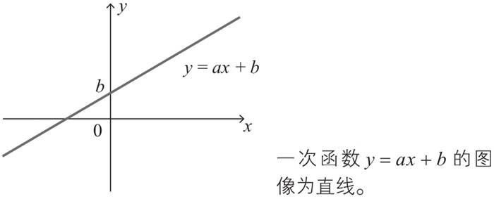
3-1 神经网络所需的函数
1.一次函数
（1）函数公式：y=ax+b(a，b为常数且 a≠0)
注：a称为斜率,ub称为截距。
（2）函数图像：

Slide 3
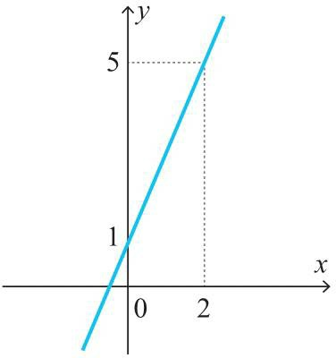
【例】 一次函数y=2x+1的图像如右图所示，截距为 1，斜率为 2 。
该图是一个自变量的情形。这个一次函数关系也同样适用于多个自变量的情形。例如，有两个变量X1、X2 ，当它们满足下式的关系时，称y和X1、X2是一次函数关系。
(ɑ,b,c不为常ɑ≠0,b≠0)
注: 有两个变量x 和y,如果对每个x 都有唯一确定的 y与它对应，则称y是x的函数，用y=f(x)表示。此时,称 x为自变量,y为因变量。

Slide 4
（3）一次函数在神经网络中的应用：
在神经网络中，神经单元的加权输入可以表示为一次函数关系。例如，神经单元有三个来自下层的输入，其加权输入z的式子如下所示:
神经网络中正向传播将作为参数的权重w1、w2、w3与偏置b看作常数，那么加权输入z和x1、x2、x3是一次函数关系。
反向传播将作为参数的神经元的输入x1、x2、x3看作常数，那么加权输入z和权重w1、w2、w3和偏置b是一次函数关系。

Slide 5
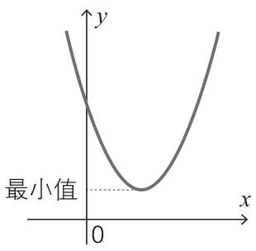
2.二次函数
（1）函数公式:
(a,b,c为常数，a≠0)
（2）函数图像
注： a为正数时图像向下凸能取函数的最小值，这是神经网络中最小二乘法的基础

Slide 6
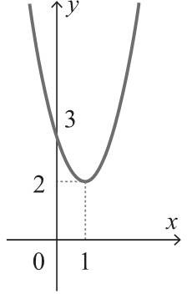
【例】二次函数y=(x-1)^2+2的图像如右图所示。从图像中可以看到，当x=1时，函数取得最小值 2。
注：如图考察了一个自变量的情形。这里考察的性质在推广到多个自变量的情形时也是不变的。例如，有两个自变量x1 、x2 时，称下面的函数为关于x1、x2的二次函数
(a,b,c,p,q,r为常数，a≠0,b≠0)

Slide 7
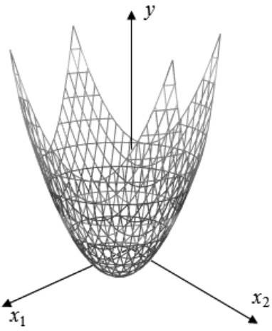
（3）二次函数在神经网络中的应用:
(a,b,c,p,q,r为常数，a≠0,c≠0)
上述式子的函数图像为：
二次函数存在最小值为神经网络中代价函数能取到最小值提供了数学基础

Slide 8
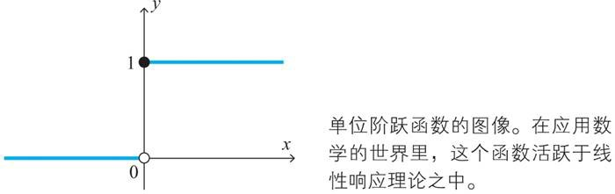

3.单位阶跃函数
神经网络的原型模型是用单位阶跃函数作为激活函数的（1-2 节），它的图像如下所示。
公式为：
注：单位阶跃函数在原点处不连续即不可导，由于这个不可导的性质，单位阶跃函数不能成为主要的激活函数

Slide 9

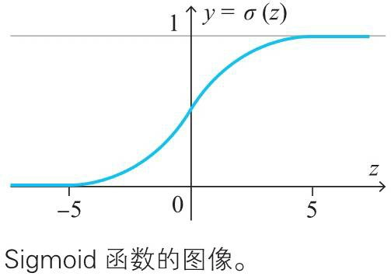
4.指数函数与 Sigmoid 函数
(1)指数函数：
( a>0&&a≠1)
注：常数a称为指数函数的底数，纳皮尔数 e 是一个特别重要的底数近似值2.71828...
(2)Sigmoid 函数:
注：exp是exponential function（指数函数）的简略记法,exp(x)表示指数函数
函数图像：

Slide 10
(3)指数函数与Sigmoid 函数在神经网络中的应用:
由于指数函数与Sigmoid函数处处光滑且可导，因此在神经网络中常用作激活函数，Sigmoid函数是神经网络中具有代表性的激活函数。

Slide 11

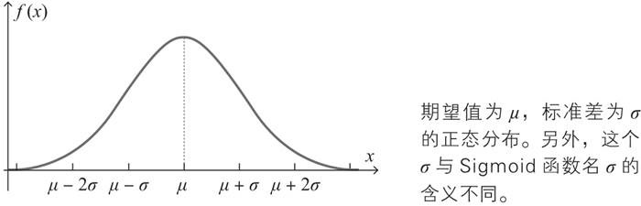
5.正态分布的概率密度函数
用计算机实际确定神经网络时，必须设定权重和偏置的初始值。求初始值时，正态分布（normal distribution）是一个有用的工具。使用服从这个分布的随机数，容易取得好的结果。
函数公式：
注：常数u称为期望值(平均值),σ称为标准差
函数图像：

Slide 12
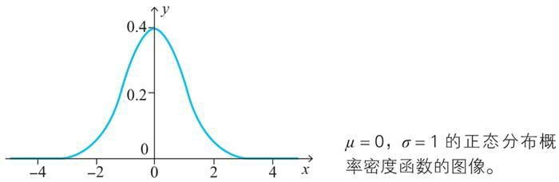
【例】试作出期望值u为0、标准差σ为1的正态分布的概率密度函数的图像。
注：按照正态分布产生的随机数称为正态分布随机数。在神经网络的计算中，经常用到正态分布随机数作为初始值。
Excel中的正态分布随机数
（u、σ是期望值和标准差）

Slide 13
内容小结:
1. 一次函数
2. 二次函数
3. 单位阶跃函数
4. 指数函数与 Sigmoid 函数
5. 正态分布的概率密度函数

Slide 14
3-2神经网络的数列和递推关系式
熟悉递推关系式，对于用计算机进行实际计算有很大的帮助。这是因为计算机不擅长导数计算，但擅长处理递推关系式。
1.数列的含义
数列是数的序列。以下是被称为偶数列的数列。
【例】 1 2, 4, 6, 8, 10,…
数列中的每一个数称为项。排在第一位的项称为首项，排在第二位的项称为第 2 项,以此类推，排在第n位的项 称为第n项。
注：在神经网络的世界中出现的数列是有限项的数列。这样的数列称为有穷 数列。在有穷数列中，数列的最后一项称为末项。

Slide 15
2.数列的通项公式
通项公式就是表示数列的项的式子。除此之外数列还存在另一种重要的表示法，就是用相邻项的关系式来表示，这种表示法称为数列的递归定义。
如果已知首项ɑ1以及相邻两项ɑn,ɑn+1的关系式，就可以确定这个数列，这个关系式称为递推关系式。
【例】 试求以下数列{bn}的通项公式。
1、3、5、7、9、11...
解：通项公式为bn=2n-1
神经单元的加权输入及其输出可以看成数列, 表示第l层的第j个神经单元的输出值。

Slide 16

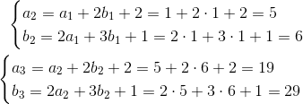
4.联立递推关系式
我们来看看下面的例子。
【例 】求由以下两个递推关系式定义的数列的前 3 项，其中ɑ1=b1=1 。
可以像下面这样依次计算数列的值ɑn 、bn 。
将多个数列的递推关系式联合起来组成一组，称为联立递推关系式。

Slide 17
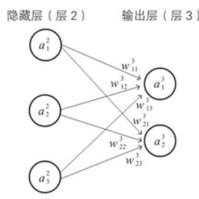

在神经网络的世界中，所有神经单元的输入和输出在数学上都可以认为是用联立递推式联系起来的。例如，我们来看看1-4节的例题中考察过的神经网络的一部分，如下图所示。
在箭头前端标记的是权重，神经单元的圆圈中标记的是神经单元的输出变量。由之前学习过的内容可得到如下关系式，
可知第 2 层的输出与第 3 层的输出由联立递推关系式联系起来

Slide 18
内容小结:
1. 数列的含义
2. 数列的通项公式
3. 数列的递归关系式
4. 联立递推关系式在神经网络中的应用

Slide 19

3-3 神经网络中经常用到的∑符号
∑是一个需要下功夫来熟悉的符号。如果不理解∑，在阅读神经网络相关的文献时就比较麻烦。这是因为将加权输入用∑符号来表示会简洁得多。下面我们就来复习一下这个∑符号。
1.Σ符号的含义
∑符号可以简洁地表示数列的总和
对于数列{ɑn} ，∑符号的定义式如下所示：
注：以上用∑符号表示的和之中，字母k并不具有实质的含义可以替换成任意字母。

Slide 20

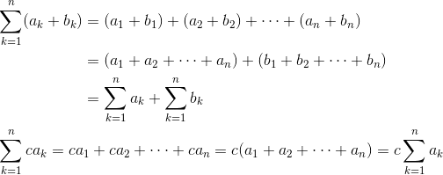
2.∑符号的性质
∑符号具有线性性质。这是与微积分共通的性质，可以在式子变形中使用。
证明如下：

Slide 21
内容小结:
1. ∑符号的含义
2. ∑符号的性质

Slide 22
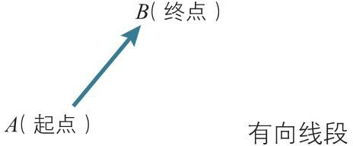
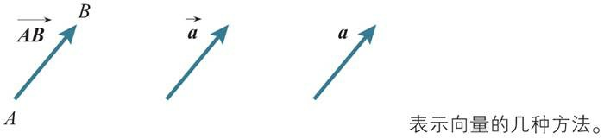
3-4 有助于理解神经网络的向量基础
向量的定义为具有大小和方向的量。这里我们主要关注神经网络中用到的内容，弄清向量的性质。
1.有向线段与向量
有两个点A、B ，我们考虑从A指向B的线段，这条具有方向的线段AB叫作有向线段。我们称A为起点，B为终点。
向量的表达方式：

Slide 23

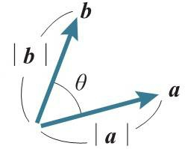

2.向量的坐标表示
二维平面中向量坐标表示：
三维空间中向量坐标表示：ɑ=(ɑ1,ɑ2,ɑ3)
3.向量的大小表示
定义:表示向量的箭头的长度称为这个向量的大小
表示方法：|ɑ|
计算方法:二维向量大小= 三维向量大小=
4.向量的内积
两个向量 a、b的内积 的定义如下所示
注：当a 、b 有一个为0或两者都为0时，内积定义为0。

Slide 24

5.柯西 - 施瓦茨不等式
根据内积的定义式 , 可以推导出下式，该式在应用上十分重要。
柯西 - 施瓦茨不等式：
证明: 根据余弦函数的性质，对任意的θ,有-1≤cosθ≤1 ，两边同时乘以|ɑ||b| 可得 由向量内积可得 ，又因为 因此能推出

Slide 25
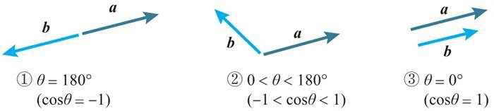
通过图形考察两个向量 ɑ、b 的大小固定时，有 3 种关系:
根据柯西 - 施瓦茨不等式，可以得出以下事实。
① 当两个向量方向相反时，内积取得最小值。
② 当两个向量不平行时，内积取平行时的中间值。
③ 当两个向量方向相同时，内积取得最大值。
注：性质①就是后述的梯度下降法的基本原理。
另外，可以认为内积表示两个向量在多大程度上指向相同方向。如果将方向相似判定为“相似”，则两个向量相似时内积变大。考察卷积神经网络时，这个观点十分重要。

Slide 26
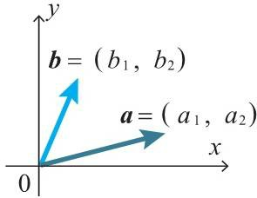
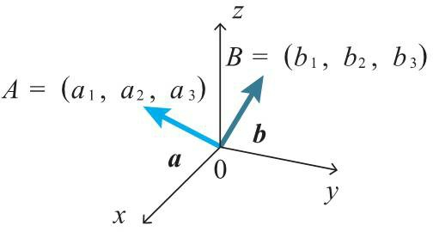
6.内积的坐标表示
（1）二维平面中内积的坐标表示：
（2）三维空间中内积的坐标表示：

Slide 27
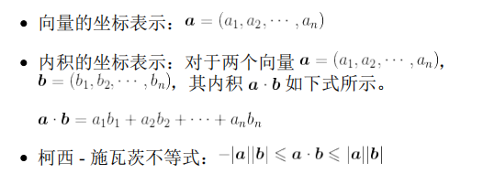
7.向量的一般化
神经网络虽然要处理数万维的空间，但是二维以及三维空间的向量性质可以直接利用。为后面做好准备，将目前考察过的二维以及三维空间中的向量公式推广到任意的n维空间。

Slide 28
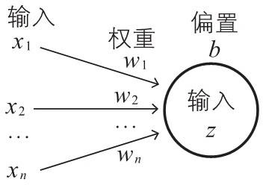
【例】神经单元有多个输入x1,x2,x3,...xn时，将它们整理为如下的加权输入。
其中,w1,w2,w3,...,wn为权重,b为偏置
使用,w=(w1,w2,w3,...,wn),x=(x1,x2,x3,...,xn)这两个向量，我们可以将加权输入表示为内积形式，如下所示:
注：从上例可以看出，在神经网络的世界中，向量的观点是十分有益的。

Slide 29
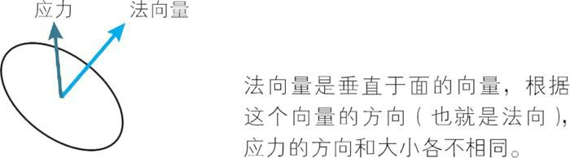


8.张量
张量（tensor）是向量概念的推广。“tensor”来源于“tension”（物理学中的“张力”）。向固体施加张力时，会在固体的截面产生力的作用，这个力称为应力。这个力在不同的截面上大小和方向各不相同。
当面的法向为x、y、z 轴时，作用在面上的力依次用向量表示为:
可以将它们合并为以下的量,该量为应力张量

Slide 30
9.向量性质在神经网络中的应用
1.向量内积的性质（两个向量相反时内积取得最小值）为神经网络中的梯度下降法的基础原理。
2.向量内积的坐标表示可将神经网络的加权输入之和简化为两个向量的内积。

Slide 31
内容小结:
1. 向量的含义
2. 向量的坐标表示
3. 向量的大小
4. 向量的内积
5. 柯西 - 施瓦茨不等式
6. 内积的坐标表示
7. 向量性质的推广（二维变n维）
8. 张量
9. 向量性质在神经网络中的应用

Slide 32


3-5 有助于理解神经网络的矩阵基础
神经网络的文献中会用到矩阵（matrix）。矩阵可以使数学式的表示变简洁。下面讲述矩阵有关知识。
1.什么是矩阵
矩阵是数的阵列，如下所示：
横排称为行，竖排称为列，行数与列数相同的矩阵称为方阵
如下所示的矩阵X、Y分别称为列向量、行向量

Slide 33
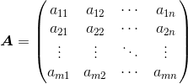

将矩阵A推广到更一般的情形，如下所示：
这是m行n列的矩阵。位于第i行第j列的值（称为元素）用aij表示
单位矩阵是对角线上的元素为 1 ,其他元素为 0 的方阵，通常用E表示
【例】2 行 2 列、3 行 3 列的单位矩阵E(称为 2 阶单位矩阵、3 阶单位矩阵）分别如下表示：

Slide 34



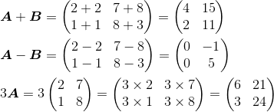
2.矩阵相等
两个矩阵A、B相等的含义是它们对应的元素相等，记为A=B
【例】当 ， 时，如果A=B ，则x=2,y=7,u=1,v=8
3.矩阵的和、差、常数倍
矩阵的和差：相同位置元素进行加减
矩阵的常数倍数：矩阵中每个元素与该常数倍数相乘
【例】当 ， 时，

Slide 35
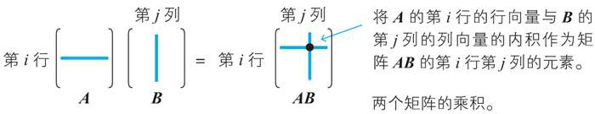

4.矩阵的乘积
矩阵的乘积在神经网络的应用中特别重要。对于两个矩阵A 、B，将A的第i行看作行向量，B的第j列看作列向量，将它们的内积作为第i行第j列元素，由此而产生的矩阵就是矩阵A、B的乘积AB。
【例】当 ， 时，
矩阵的乘法不满足交换律 单位矩阵除外

Slide 36



5.Hadamard乘积
矩阵A、B的Hadamard乘积:相同形状的矩阵A、B，将相同位置的元素相乘,用 表示
【例】当 ， 时，
6.转置矩阵
将矩阵A的第i行第j列的元素与第i行第j列的元素交换，由此产生的矩阵称为矩阵A的转置矩阵（transposed matrix）,用 表示。

Slide 37



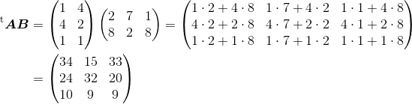

【例】 ， 时，进行以下 计算、
1.
2.
3.

Slide 38
7.矩阵在神经网络中的应用
神经网络的文献中会用到矩阵（matrix）。矩阵使数学式表达更简洁，学好矩阵的相关性质对于神经网络中的数学计算十分有帮助。

Slide 39
内容小结:
1. 矩阵的含义
2. 矩阵相等
3. 矩阵的和、差、常数倍
4. 矩阵的乘积
5. Hadamard乘积
6. 转置矩阵
7.矩阵在神经网络中的应用

Slide 40

3-6 神经网络的导数基础
神经网络会自己进行学习，这在数学上的含义指对权重和偏置进行最优化。使得输出符合学习数据。对于最优化而言，求导是不可缺少的一种方法。
1.导数的定义
函数 的导函数 的定义如下所示。
【例】当 时，

Slide 41
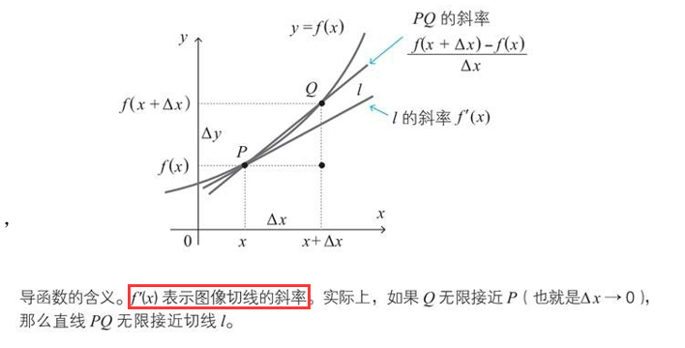
导函数的含义如下图所示:
，

Slide 42



2.神经网络中用到的函数的导数公式
在神经网络的计算中使用的函数的导数公式（x为变量,c为常数）
3.导数符号
函数y=f(x)导数表示方法： ,
4.导数的性质
【例】公式 ，利用后述链式求导法则可得：

Slide 43




5.分数函数的导数和 Sigmoid 函数的导数
当函数是分数形式时，求导时可以使用下面的分数函数的求导公式。
Sigmoid 函数定义如下：
在后述的梯度下降法中，对该函数求导，使用下式十分方便。
证明：由
可得

Slide 44
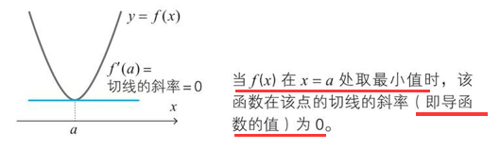
6.最小值的条件
由于导函数 表示切线斜率，可得以下原理，该原理在后述的最优化会使用。
证明： 导函数 表示切线斜率，根据下图可以清楚地看出取最小值时 =0

Slide 45
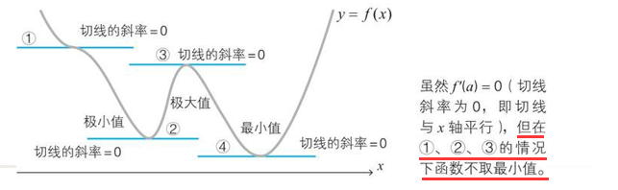
注： 是函数f(x)在x=a处取得最小值的必要条件,如下图：
在后述的梯度下降法求最小值时，注解所示性质有时会成为很大的障碍

Slide 46
7.导数在神经网络中的应用
1.求神经网络中的代价函数最小值时常用导数进行求取。
2.梯度下降法中的梯度是导数构成的向量。
3.导数的线性是误差反向传播法的基础。

Slide 47
内容小结:
1. 导数的定义
2. 神经网络中用到的函数的导数公式
3. 导数符号
4. 导数的性质
5. 分数函数的导数和 Sigmoid 函数的导数
6. 最小值的条件
7.导数在神经网络中的应用

Slide 48
3-7 神经网络的的偏导数基础
神经网络的计算往往会涉及成千上万个变量，这是因为构成神经网络的神经单元的权重和偏置都被作为变量处理。下面我们就来考察一下神经网络的计算中所需的多变量函数的导数。
1.多变量函数
定义：有两个以上的自变量的函数称为多变量函数
f(x,y):有两个自变量x,y的函数
f(x1,x2,x3,...,xn):有n个自变量x1,x2,...,xn的函数
2.偏导数
求导的方法也同样适用于多变量函数的情况。但是，由于有多个变量， 所以必须指明对哪一个变量进行求导。因此，关于某个特定变量的导数称为偏导数（partial derivative）。

Slide 49


例如，以两个变量x、y的函数 为例。只看变量x， 将y看作常数来求导，以此求得的导数称为关于x的偏导数，用下面的符号来表示。
同理关于y的偏导数

Slide 50







【例】当 时，求对w,x,b的偏导数。
解：
，
【例】当 时，求 ， 。
解：

Slide 51


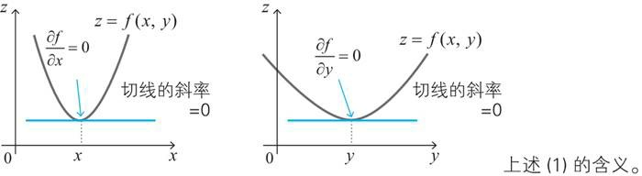
3.多变量函数的最小值条件
光滑的单变量函数y=f(x)在x点处取得最小值的必要条件是导函数在该点取值 0，这对于多变量函数同样适用。
例如对于有两个自变量的函数z=f(x,y)，取得最小值的必要条件 ，
该性质可以推广到具有n个变量的情形。如下图所示：

Slide 52

【例】求函数z=x^2+y^2取得最小值时x、y的值。
解：1.求z对x,y的偏导数
2.当偏导数等于0时解的x=0,y=0
3.函数取得最小值时x=0,y=0
根据上述函数取得最小值的必要条件是x=0,y=0,此时函数值z为0。由于 ，所以我们知道这个 函数值 0 就是最小值。

Slide 53

4.拉格朗日乘数法
在实际的最小值问题中，有时会对变量附加约束条件，例如下面这题。
【例】当 时，求 的最小值。
注：有例如x+y这样的限制条件时可以使用拉格朗日数乘法
解：
1.首先引入参数 ，创建下面的函数：
2.L函数的偏导数是：
3.根据限制条件可得：
4.联立方程可得：

Slide 54
5.偏导数在神经网络中的应用
1. 神经网络中的代价函数常常有多个变量构成，对代价函数求偏导才能求出最小值，达到减小误差的目的。
2.梯度下降法中（涉及多个变量）的梯度是偏导数构成的向量。

Slide 55
内容小结:
1. 多变量函数
2. 偏导数
3. 多变量函数的最小值条件
4. 拉格朗日乘数法
5.偏导数在神经网络中的应用

Slide 56
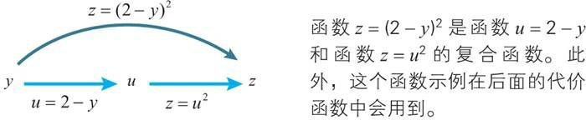
3-8 误差反向传播法必需的链式法则
下面我们来考察有助于复杂函数求导的链式法则。这个法则对于理解后述的误差反向传播法很有必要。
1.神经网络和复合函数
已知函数y=f(u)，当u表示为u=g(x)时， y作为x的函数可以表示为形如y=f(g(x)) 的嵌套结构（u和x表示多变量）。这时，嵌套结构的f(g(x))函数称为f(u)和g(x)的复合函数。
【例】 函数 是函数 和函数 的复合函数。

Slide 57


【例】对于多个输入x1,x2,x3,...,xn，将a(x)作为激活函数，求神经单元的输出y的过程如下所示。
w1,w2,w3,...,wn为各输入对应的权重,b为神经单元的偏置。这个输出函数是如下的x1,x2,x3,...,xn的一次函数f和激活函数a的复合函数。

Slide 58

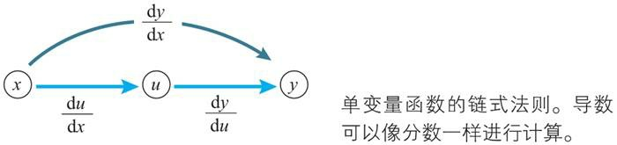

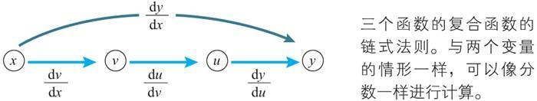
2.单变量函数的链式法则
已知单变量函数y=f(u) ，当u表示为单变量函数u=g(x)时，复合函数f(g(x))的导函数可以如下简单地求出来。
这个公式称为单变量函数的复合函数求导公式，也称为链式法则。
当y为u的函数，u为v 的函数，v为x的函数时，三个函数的复合链式法则如下：

Slide 59

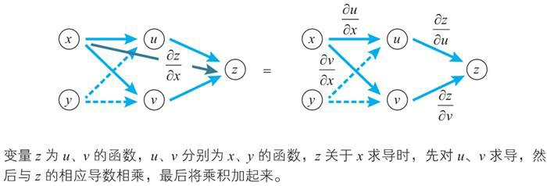
3.多变量函数的链式法则
在多变量函数的情况下，链式法则的思想也同样适用。
先考察两个变量的情形。
变量z为u、v的函数，如果u、v分别为x、y的函数，则z为x、y的函数，此时下式 （多变量函数的链式法则）成立

Slide 60

【例】当 ， ，（ a、b、p 、q为常数） 时，

Slide 61
4.链式法则在神经网络中的应用
神经网络是多层网络结构，神经网络期望输出与实际输出之间的误差是逐层累加形成，每层都有代价函数，使用链式法则从输出层的误差依次往前推调整每层的参数，实现减小误差的目的。

Slide 62
内容小结:
1. 神经网络和复合函数
2. 单变量函数的链式法则
3. 多变量函数的链式法则
4. 链式法则在神经网络中的应用

Slide 63


3-9 梯度下降法的基础：多变量函数的近似公式
梯度下降法是确定神经网络的一种代表性的方法。在应用梯度下降法时，需要用到多变量函数的近似公式。
1.单变量函数的近似公式
首先来考察单变量函数 。如果x作微小的变化，那么函数值y将会怎样变化呢？
在这个定义式中，∆x为“无限小的值”， 因而，下式近似成立。
上式变形可得

Slide 64
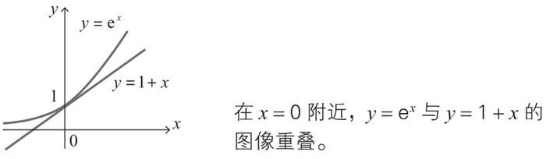
【例】当 时，求x=0附近的近似公式。
1.由题可得
2.由近似公式可得
3.取x=0，重新将∆x替换为x，可得
注：在x=0附近两个函数的图像重叠在一起，由此可以确认上题的解答是正确的。

Slide 65



2.多变量函数的近似公式
下面我们将单变量函数的近似公式扩展到两个变量的函数。如果x、y作微小的变化，那么函数z=f(x,y)的值将会怎样变化呢？
定义∆z, ，简化上式得： ，将其推广到三个变量可得

Slide 66

【例】当 时，求 附近的近似公式。
解：
1.由指数函数的求导公式可得
2.由近似公式可得
3.取x=y=0，重新将∆x替换为x，将∆y替换为y，可得： （∆x,∆y为微小数）

Slide 67

3.近似公式的向量表示
三个变量的函数的近似公式 可以表示为如下两个向量的内积 的形式。
注：对于一般的n变量函数，近似公式也可以像这样表示为内积的形式。这与下一节要考察的梯度下降法的原理有关.

Slide 68
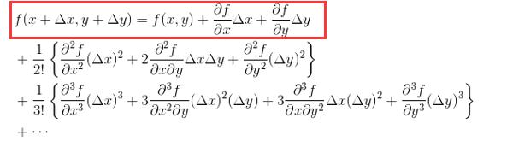
4.泰勒展开式
将近似公式的一般化公式称为泰勒展开式。例如，在两个变量的情况下，这个公式如下所示：
注：取出前三项，得

Slide 69
5.多变量函数的近似公式在神经网络中的应用
神经网络中的梯度下降法需运用多变量函近似公式进行推导

Slide 70
内容小结:
1. 单变量函数的近似公式
2. 多变量函数的近似公式
3. 近似公式的向量表示
4. 泰勒展开式
5. 多变量函数的近似公式在神经网络中的应用

Slide 71

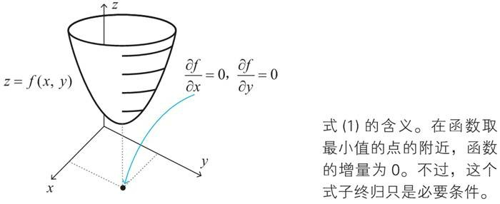
3-10 梯度下降法的含义与公式
应用数学最重要的任务之一就是寻找函数取最小值的点，本节考察一下著名的寻找最小值的点的方法——梯度下降法，主要通过两个变量的函数来展开讨论。
1.梯度下降法的思路
(1)已知函数z=f(x,y)，怎样求使函数取得最小值的x、y?
思路1：令
（1），解出x、y
原理：在函数取最小值的点处与函数相切的平面变得水平

Slide 72
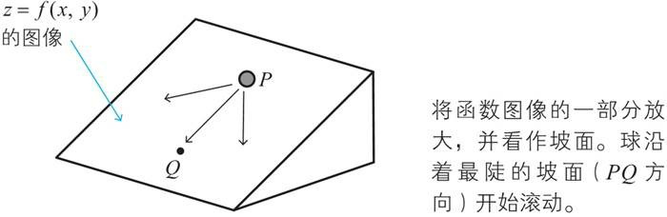
思路2：使用梯度下降法，不直接求解导数方程式，而通过慢慢地移动图像上的点进行摸索，从而找出函数的最小值。
采用思路2，因为实际问题中，联立方程式通常不容易求解
(2)梯度下降法思路如下：
在斜坡上的点P处放一个乒乓球，然后轻轻地松开手，球会沿着最陡的坡面开始滚动，待球稍微前进一点后，把球止住，然后从止住的位置再次松手， 乒乓球会从这个点再次沿着最陡的坡面开始滚动。

Slide 73
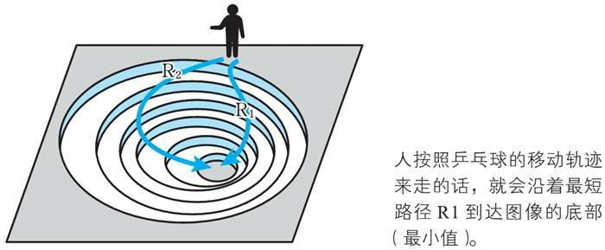
这个操作反复进行若干次后，乒乓球沿着最短的路径到达了图像的底部，也就是函数的最小值点。梯度下降法就模拟了这个球的移动过程。
注：在数值分析领域，梯度下降法也称为最速下降法。这个名称表示沿着图
像上的最短路径下降。

Slide 74

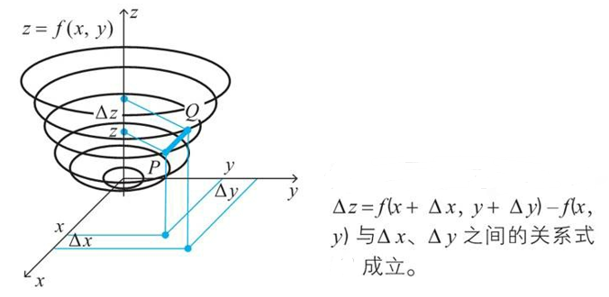
2.近似公式和内积的关系
依照前面考察过的思路来将梯度下降法正式化。
函数z=f(x,y)中，当x改变∆x,y改变∆y 时
（1）考察函数f(x,y)的值的变化∆z
（2）根据近似公式可得：
∆z 与∆x, ∆y关系如图所示：

Slide 75

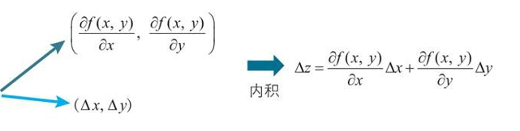
（3） 可表示为两个向量内积的形式：
注：这个内积的关系是梯度下降法的出发点

Slide 76
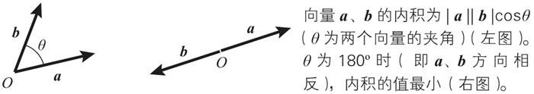
3.向量内积的回顾
考察两个固定大小的非零向量a、b。当b的方向与a相反时，内积a·b取得最小值。
当向量b满足以下条件式时，可以使得内积 a·b取得最小值,内积的这个性质是梯度下降法的数学基础。

Slide 77
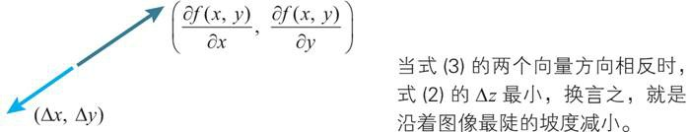
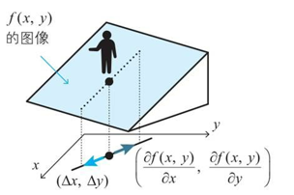


4.二变量函数的梯度下降法的基本式
当x改变∆x，y改变∆y时，函数f(x,y)的变化∆z为可以表示为两个向量的内积。根据内积性质当两个向量方向相反时，内积取最小值。
从点（x,y)向点（x+ ∆ x,y+ ∆ y）移动时，当满足以下关系式时，函数z=f(x,y) 减小得最快。该关系式就是二变量函数的梯度下降法的基本式。
（ ŋ为正的微小常数）
利用该关系式，从点(x,y)向点(x+ ∆ x,y+ ∆y) 移动 ，就可以从图像上点(x,y)的位置最快速地下坡。
向量 称为函数 在点(x,y)处的梯度（gradient）

Slide 78



【例】设∆ x 、 ∆ y 为微小的数。在函数z=x^2+y^2 中，当x从 1 变到 1+ ∆ x 、y 从 2 变到 时2+ ∆ y，求使这个函数减小得最快的向量(∆ x, ∆ y )。
解：
1.当∆ x, ∆ y 满足一下关系时函数减小的最快。
（ ŋ为正常数）
2. ， 解得x=1,y=2
3.使函数减小的最快向量为 （ ŋ为正常数）

Slide 79
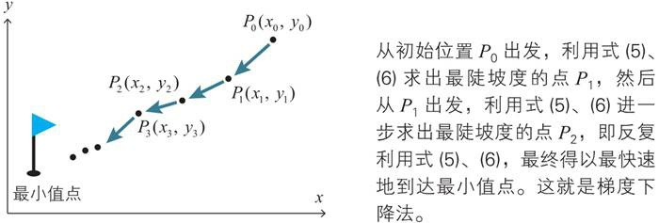
5. 梯度下降法及其用法
要寻找函数的最小值，可以利用 找出减小得最快的方向，沿着这个方向从点(x,y)向点（x+ ∆ x,y+ ∆ y）移动。在移动后到达的点处，再次利用该式 算出方向，再从点(x,y)向点（x+ ∆ x,y+ ∆ y）移动。通过反复进行这样的计算，就可以找到最小值点。这种寻找函数的最小值点的方法称为二变量函数的梯度下降法。

Slide 80

6. 将梯度下降法推广到三个变量以上的情况
二变量函数的梯度下降法的基本式 (5) 能推广到三个变量以上的情形。当函数f由n个自变量构成时，梯度下降法的基本式 (5) 可以像下面这样进行推广。
设ŋ为正的微小常数，变量x1,x2,…,xn改变为x1+ ∆ x1 ,x2+ ∆ x2,…xn+ ∆ xn,当满足以下关系式时，函数f减小得最快.
以下向量称为函数 在点 (x1,x2,…,xn）处的梯度。
n变量情况下的梯度下降法:
利用关系式 (7)，从点（ x1,x2,…,xn ）向点（ x1+ ∆ x1 ,x2+ ∆ x2,…xn+ ∆ xn, ） 移动能够沿着函数减小得最快的方向移动。因此，反复依照上述式子来移动，就能够在n维空间中算出坡度最陡的方向从而找到最小值点。

Slide 81

7.哈密顿算子
称为哈密顿算子，其定义如下所示。
利用哈密顿算子符号将
简
化
（ŋ为正常数）
注：神经网络主要处理由成千上万个变量构成的函数的最小值。在这种情况下，像式 (7) 那样的表示往往就显得十分冗长。因此需要用哈密顿算子将其简化。

Slide 82
【例1】对于二变量函数f(x,y)，梯度下降法的基本式 (5) 如下所示。
【例2】对于三变量函数f(x,y,z)，梯度下降法的基本式 (7) 如下所示

Slide 83
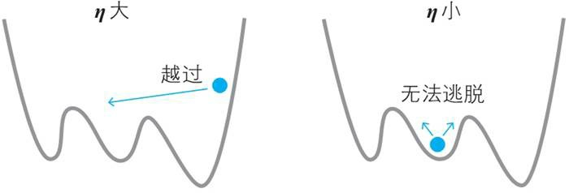
8. ŋ的含义以及梯度下降法的要点
从式 (5) 的推导过程可知， 可以看作人移动时的“步长”，根据ŋ的值，可以确定下一步移动到哪个点。如果步长较大，那么可能会到达最小值点，也可能会直接跨过了最小值（左图）。而如果步长较小，则可能会滞留在极小值点（右图）.
在神经网络的世界中, ŋ称为学习率。它的确定方法没有明确的标准，只能通过反复试验来寻找恰当的值。

Slide 84
9. 梯度下降法在神经网络中的应用
. 梯度下降法功能是寻找函数最小值，这使得在神经网络的代价函数中常常被运用寻找最小值来优化神经网络中的参数，减小实际输出与期望输出之间的误差。

Slide 85
内容小结:
1. 梯度下降法的思路
2. 近似公式和内积的关系
3. 向量内积的回顾
4. 二变量函数下梯度下降法的基本式
5. 梯度下降法及其用法
6.将梯度下降法推广到三个变量以上的情况
7. 哈密顿算子
8. ŋ的含义以及梯度下降法的要点
9. 梯度下降法在神经网络中的应用

Slide 86

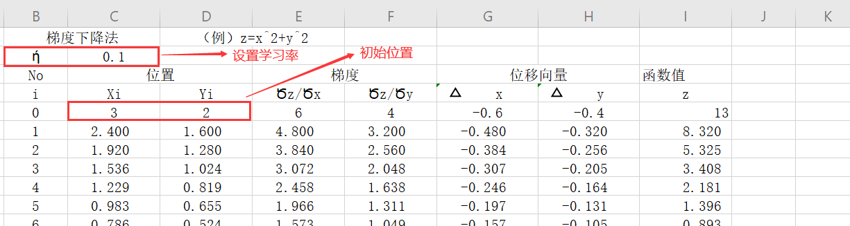
3-11 用 Excel 体验梯度下降法
梯度下降法是神经网络计算的基础，下面通过 Excel 来弄清它的含义。在观察逻辑过程时，Excel 是一个优秀的工具，通过工作表可以直观地观察梯度下降法。
【例】对于函数 ，请用梯度下降法求出使函数取得最小值的x 、y 值
解: 1.求出梯度
2.随便给出初始位置 与学习率ŋ 。

Slide 87
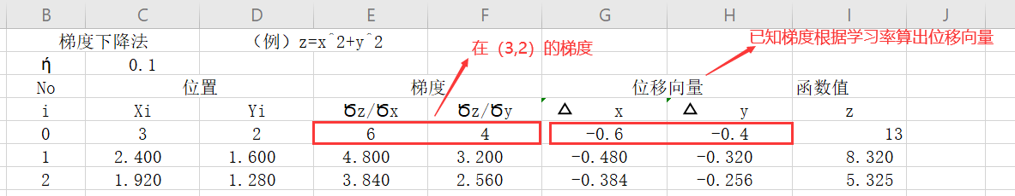
3.计算位移向量。算出当前位置( xi, yi)的 梯度式，按照下式求位移向量 (∆ xi, ∆ yi)。

Slide 88
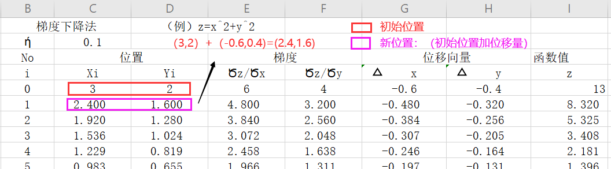
4.更新位置 。求出从当前位置( xi, yi)移动到的点( xi+1, yi+1)的坐标

Slide 89
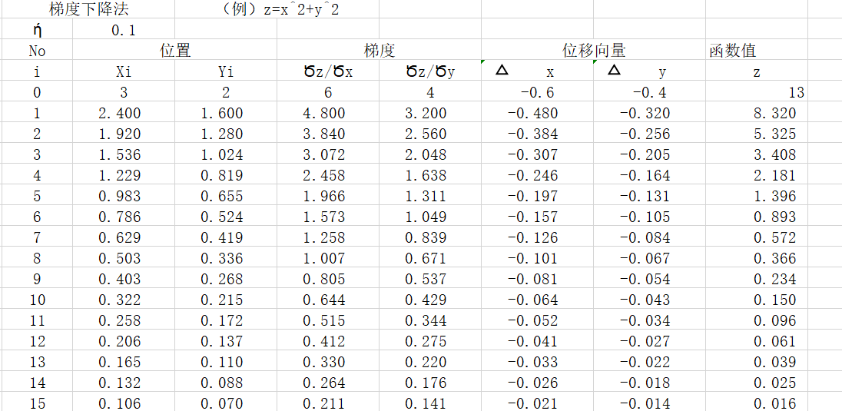
5. 反复执行3 ～ 4的操作，下图是反复执行30次的结果：

Slide 90
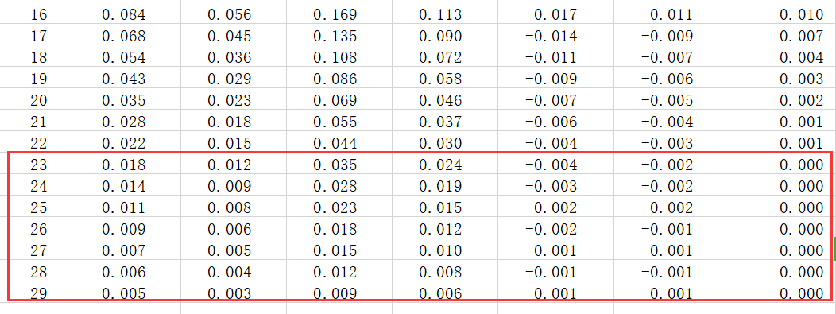

注：梯度下降法的“步长”是不均匀的。因为梯度在不同的位置大小不同。因此，在
应用数学的数值计算中，有时会将式 (5) 进行如下变形将梯度修正为单位向量。

Slide 91
内容小结:
1. 用Excel体验梯度下降法步骤(以二变量函数为例)：
求出梯度
设置初始位置（x，y）与学习率ŋ
计算位移向量
更新位置
重复3-4

Slide 92
3-12 最优化问题和回归分析
从数学上来说，确定神经网络的参数是一个最优化问题，即是对神经网络的参数（即权重和偏置）进行拟合，使得神经网络的输出与实际数据相吻合。
为了理解最优化问题，最浅显的例子就是回归分析。下面利用简单的回归分析问题来考察最优化问题的结构。
1.什么是回归分析
回归分析：由多个变量组成的数据中，着眼于其中一个特定的变量，用其余的变量
来解释这个特定的变量。

Slide 93


以最简单的一元线性回归分析为例：
下图给出了两个变量 x、y的数据以及它们的散点图

Slide 94

一元线性回归分析是用一条直线近似地表示右图所示的散点图上的点列，通过该直线的方程来考察两个变量之间的关系。近似地表示点列的直线称为回归直线。
这条回归直线用一次关系式表示如下：
y=px+q (p,q为常数） （回归方程）
x 、y是为了将构成数据的各个值代入而设定的变量，右边的y称为自变量，左边的x称为因变量。常数 p、q是这个回归分析模型的参数。

Slide 95

2.通过具体例子来理解回归分析的逻辑
【例】右表是 7 个高中三年级女学生的身高与体重数据。根据这些数据，求以体重y为因变量、身高x为自变量的回归方程y=px+q(p,q为常数)

Slide 96


解：1.设回归方程为y=px+q,第k个学生的身高记为xk，体重记为yk ，回归分析预测值为pxk+q
预测值汇总表如下：

Slide 97


2.算出实际的体重与预测值的误差ek
xk、yk、ek关系如下图所示：
使用平方误差 来计算误差。
遍历全体数据，将它们的平方误差加起来，得到 。

Slide 98



用p、q的式子表示误差总和，如下所示。
注：目标是确定常数p、q 的值。回归分析认为，p 、q是使误差总和
式 (6) 最小的解。
3.利用最小值条件解出p、q
最小值条件是：

Slide 99


根据偏导数的链式法则，可得
整理后得到下式。
解这个联立方程，可得 :
目标回归方程:

Slide 100
3.代价函数
在最优化方面，误差总和可以称为“误差函数”“损失函数”“代价函数”等。本书采用代价函数（cost function）这个名称。
代价函数还存在其他多种形式。利用平方误差的总和进行最优化的 方法称为最小二乘法。

Slide 101
4.模型参数的个数
之前的身高体重回归分析模型有 2 个参数 p、q，而已知的条件（数据的规模）有 7 个。也就是说，模型的参数的个数（2 个）小于条件的 个数（7 个）。要确定模型，就必须准备好规模大于参数个数的数据。
注:常数和变量
在身高体重回归方程中，x、y分别称为自变量、因变量，p 、q为常数。 不过，在代价函数中，p 、q 是被作为变量来处理的。根据不同的角度，常数、变量是变幻不定的。从数据的角度来看，回归方程的x 、y 为变量，从代价函数的角度来看，p 、q 为变量。

Slide 102
内容小结:
1.回归分析的定义
2.代价函数
3.模型参数的个数

Slide 103
本章小结
1. 神经网络所需函数
2. 神经网络的数列和递推关系式
3. 神经网络中经常用到的∑符号
4. 有助于理解神经网络的向量基础
5. 有助于理解神经网络的矩阵基础
6. 神经网络的导数基础
7. 神经网络的的偏导数基础
8. 误差反向传播法必需的链式法则 (重点)
9.梯度下降法的基础：多变量函数的近似公式 （重点）
10. 梯度下降法的含义与公式 （重点）
11. 用 Excel 体验梯度下降法
12. 最优化问题和回归分析（重点）

